Slide 1
Taller de Laravel
Semana 4

Slide 2
Objetivos de hoy
Definir modelos
Saber cómo usar eloquent
CRUD

Slide 3
Estructura básica de un proyecto en Laravel
Petición Web
Kernel de Laravel
Router
Middleware
Respuesta web
(vista o json)
Controlador
Middleware
Modelos
Notes:
¿Porque si no hemos definido ninguna ruta esto funciona?

Slide 4
La convención de laravel:
Las tablas son el plural del modelo y en snake case
La primary key es auto incrementada y se llama id
Las tablas tienen timestamps created_at y updated_at*
Las llaves foráneas van en snake case con el nombre de su modelo en singular y terminado en _id
* No es necesario en tablas intermedias

Slide 5
Creando modelos
Php artisan make:model <nombre>
El nombre debe de ser en singular y es el nombre de la clase
Los modelos se guardan en app
Si no seguimos la convención de Laravel, deberemos de agregar lo siguiente al archivo
protected $table = 'my_flights’; protected $primaryKey = ‘my_id’ protected $table = 'my_flights’;

Slide 6
Creando el controlador
Primero haremos el ruteo manualmente y luego nos moveremos a una estructura de resource
Para crear el controlador corremos
php artisan make:controller <nombre>
El controlador estará en App/Http/Controllers

Slide 7
Demo en clase
Aprenderemos lo siguiente:
Extender plantillas en blade
Crear un CRUD completo con un modelo
Hacer la ruta como resource

Slide 8
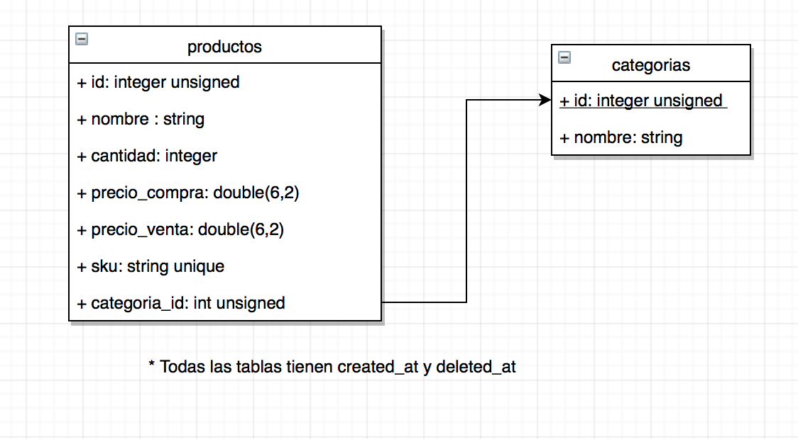
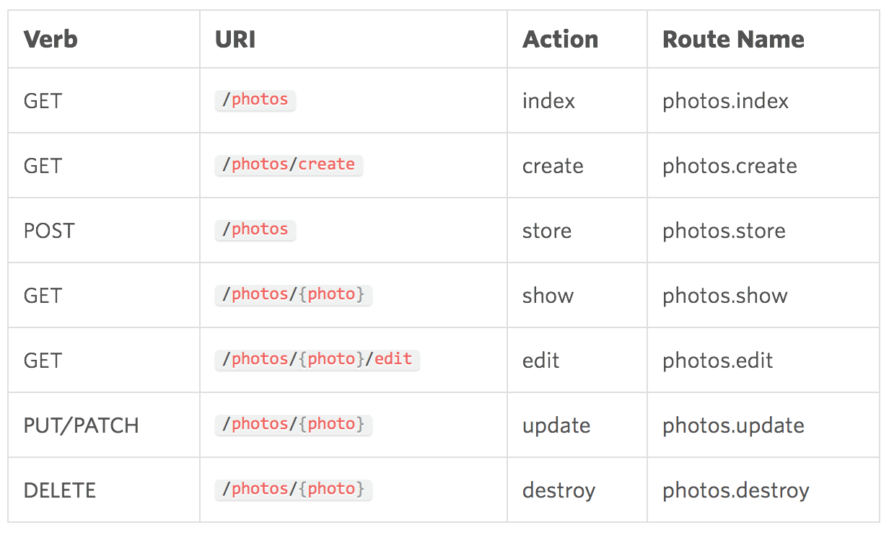
El modelo que usaremos
Notes:
Plantilla de css disponible en el server

